Slide 1
Управление обязательствами
1С:Управление холдингом
1С:ERP.Управление холдингом
Типовые коммерческие условия, тендерные процедуры, контрактация, обеспечение и страхование, управление расхождениями по графиками договоров, факторинг, стоп-листы, напоминания, претензии, закрытие контракта

Slide 2
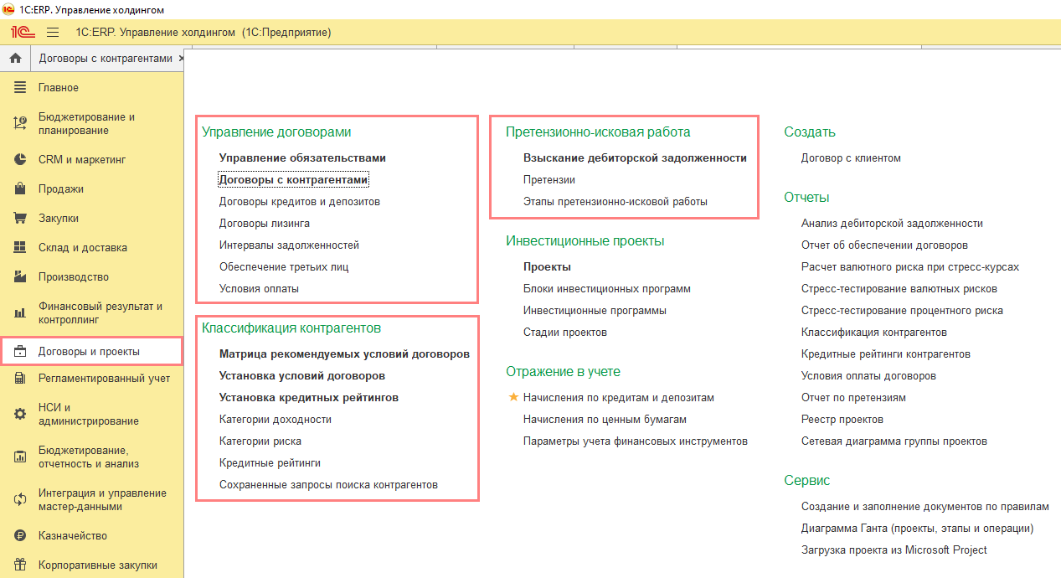
Превентивные меры к отклонениям
АРМ по работе с договорами
Автоматическое создание претензии
Типовые условия контрактов
Многоуровневый контроль по работе с контрагентами

Slide 3
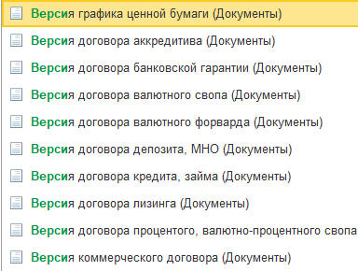
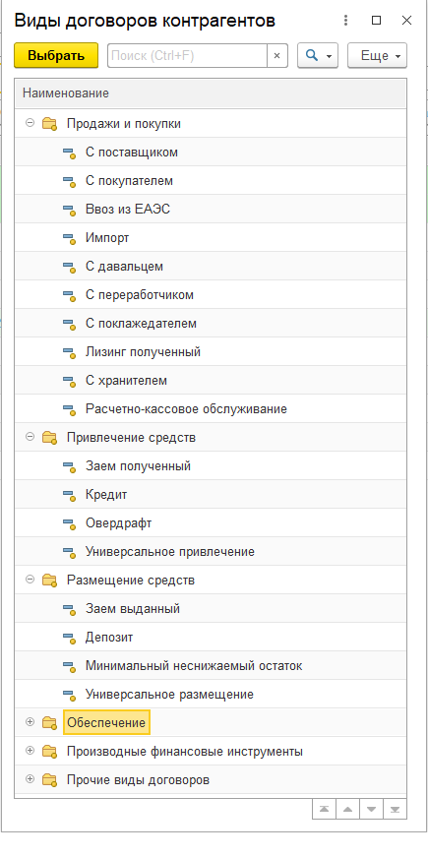
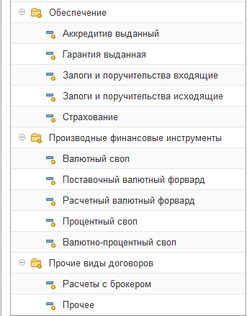
Договор в 1С:УХ, 1С:ERP.УХ
Договор
Версия Соглашения
Условия расчетов
График расчетов
Каждая версия реализует специфику учета объекта расчетов и бизнес-логику
Наличие версий обеспечивает контроль и прослеживаемость всех изменений
Версия согласуется (пользователь, роль, маршрут)
Версия проходит проверку по видам контроля
Сумма договора может быть фиксированной или открытой
Расчеты ведутся «в целом по договору», «по накладным», «по заказам»
Поддерживаются рамочные соглашения
График поставок
Обеспечение
Ковенанты

Slide 4
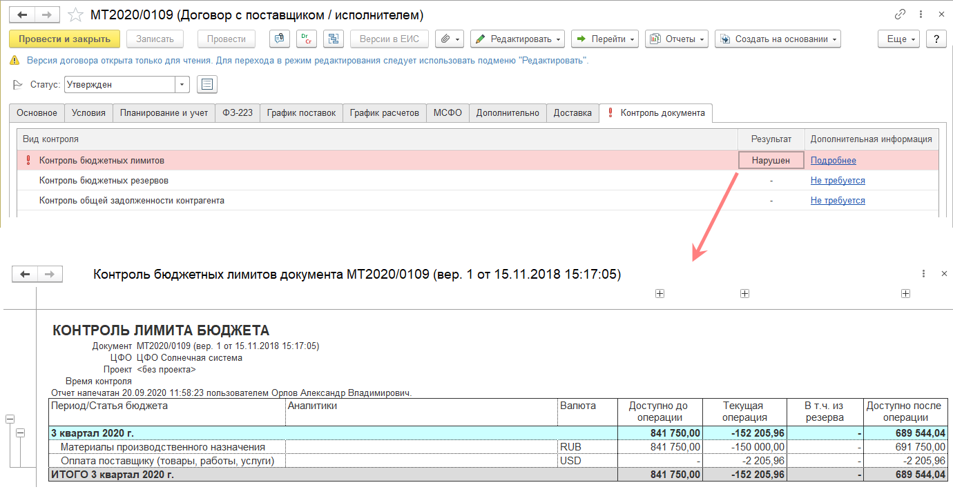
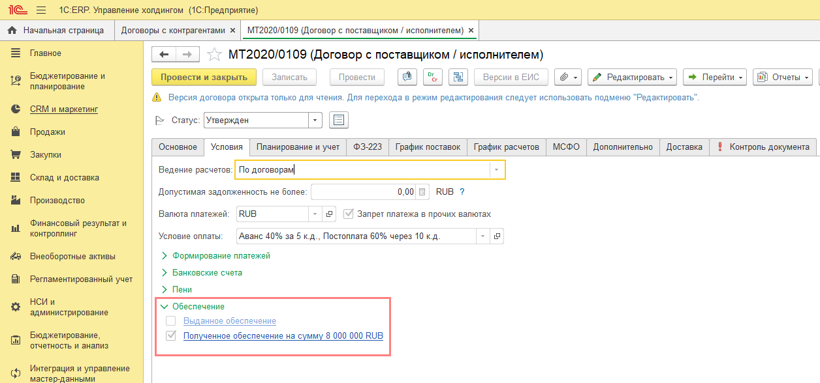
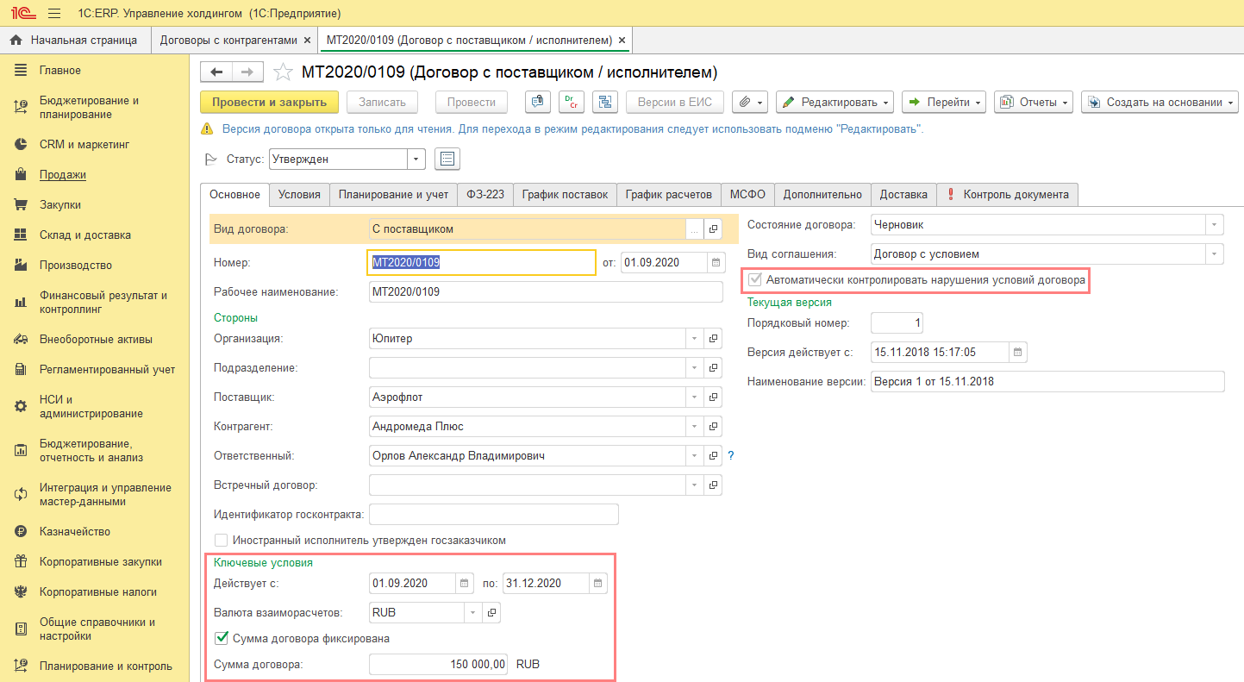
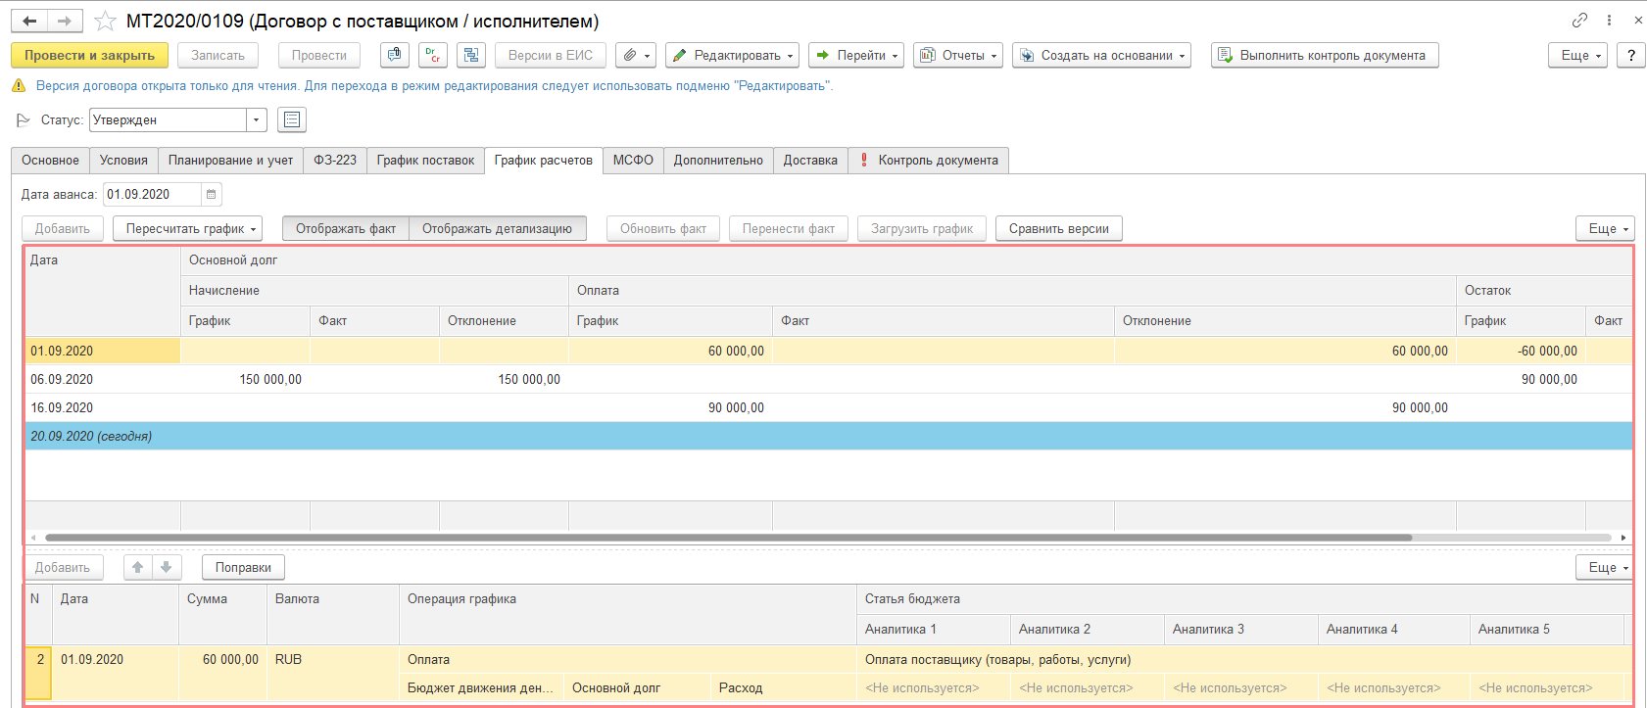
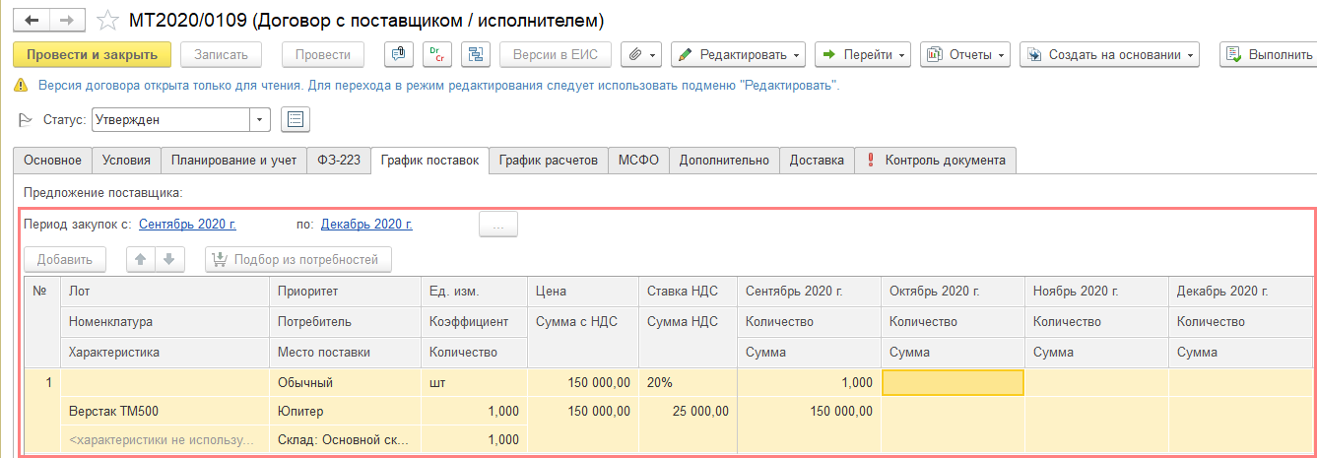
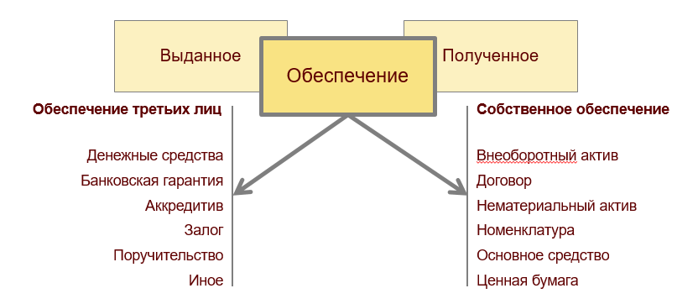
Пример договора “С поставщиком”

Slide 5
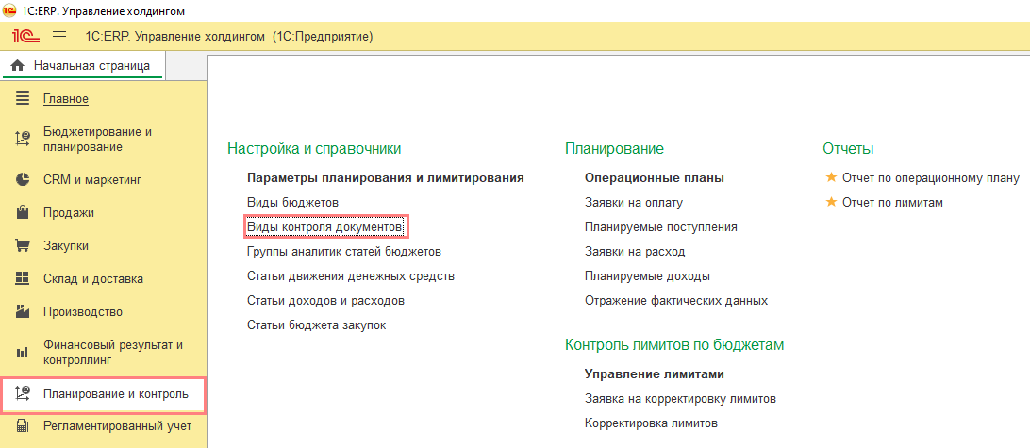
Виды контроля документов

Slide 6
Ограничение кредитного риска
Высокая
А
П
А
П
Доходность
Аванс
Низкая
А
П
А
П
Постоплата
Низкий
Риск
Высокий
Кого оцениваем?
Покупатели
Поставщики
Банки
Политика
Где используем?
Лимит задолженности
Условия сделок
В договорах
В заявках
В платежном календаре
Что оцениваем?
Риск
Доходность

Slide 7
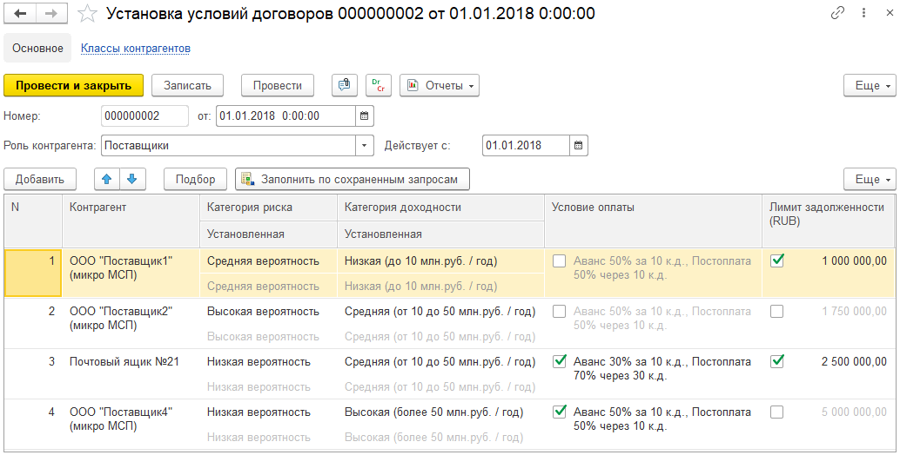
Типовые коммерческие условия
Общие условия
Матрица рекомендуемых условий
Индивидуальные условия
Исключения

Slide 8
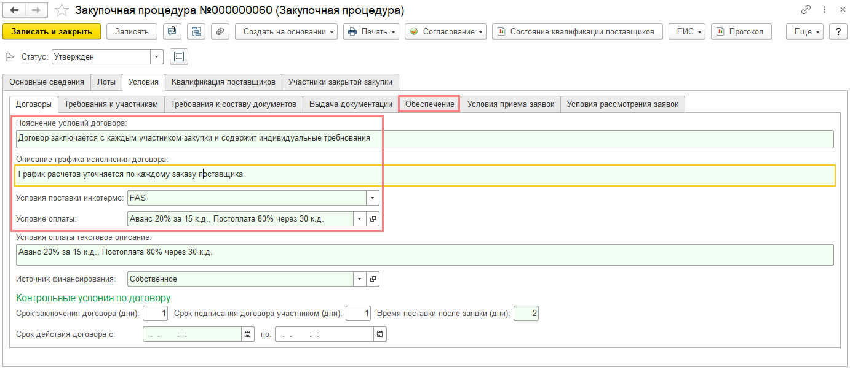
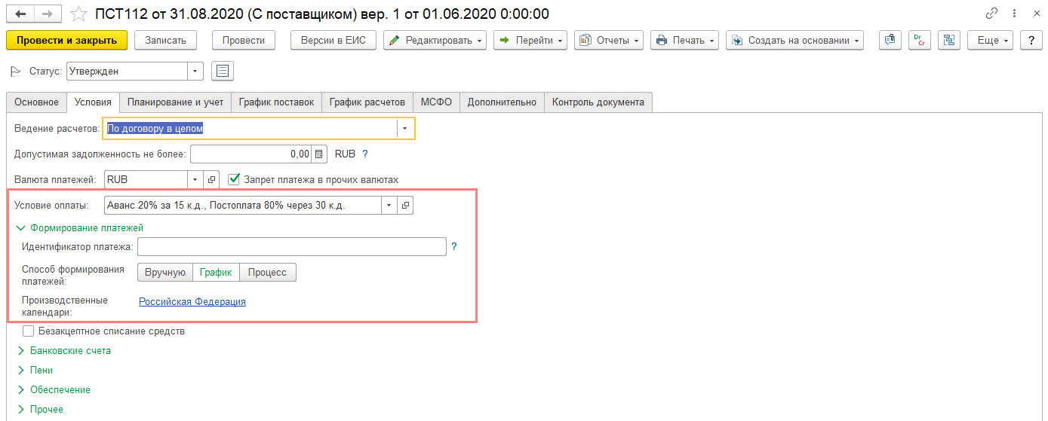
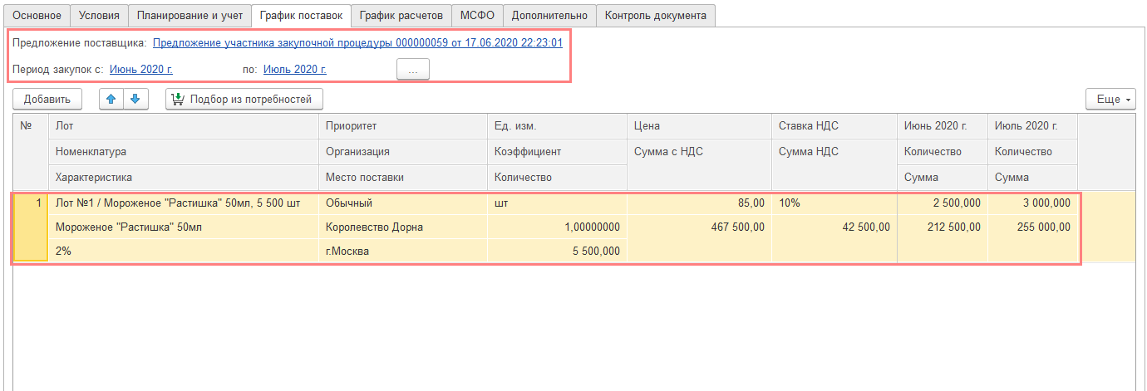
Договор как результат тендерных процедур
Подготовка и
проведение
закупочной
процедуры
(поставщик не известен)
Подготовка закупочной процедуры
Лот
Проведение торгов, предложение победителя
1
2
Условия оплаты, график поставок, цены, объемы, обеспечение, страхование
Договор
Условия оплаты, график поставок, цены, объемы, обеспечение
3
Исполнение
Управление графиками расчетов и просроченными платежами
Исполнение договоров
Контроль условий зафиксированных договором
Анализ
Отчет по взаиморасчетам, отчет по претензиям, анализ поставок итд
Анализ исполнения
Экономия по результатам торгов, покрытие потребности ДЗО
Управление отклонениями
Изменения требований к поставщикам
Улучшение процесса
Претензионно-исковая работа

Slide 9
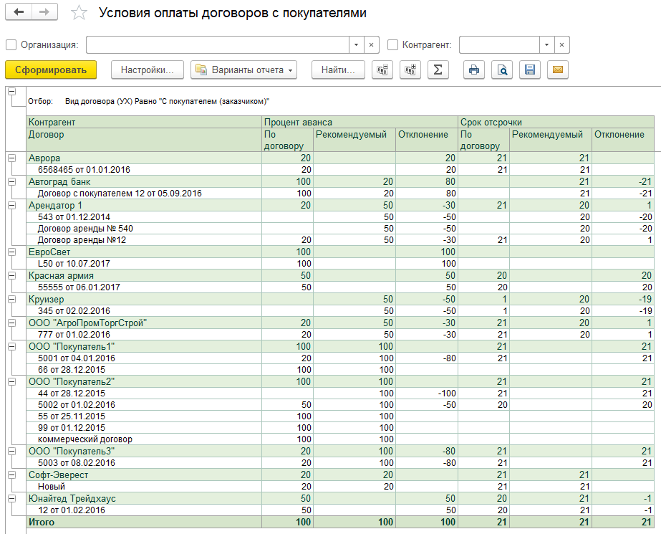
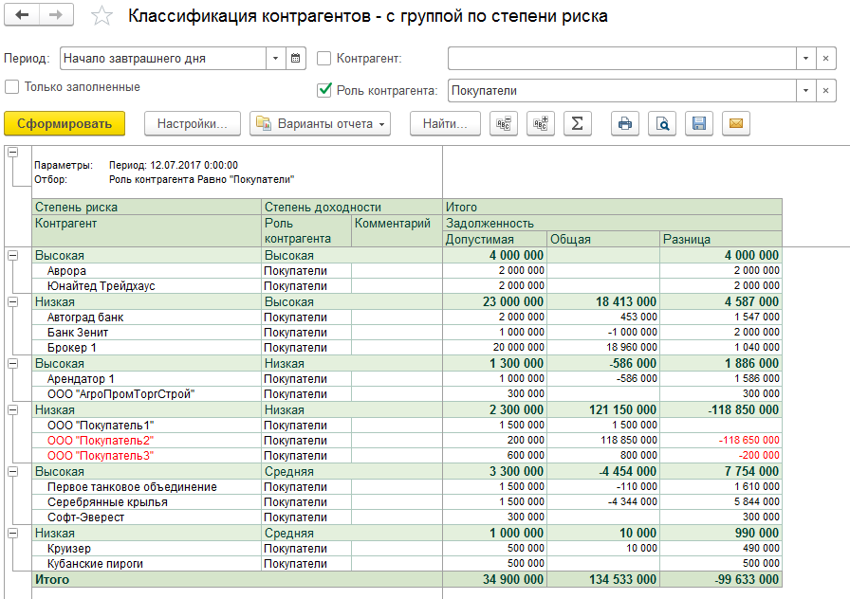
Анализ отклонений от типовых условий
Почему разрешили отгрузку на сумму
превышающую лимит?
Отклонения от рекомендованных условий

Slide 10
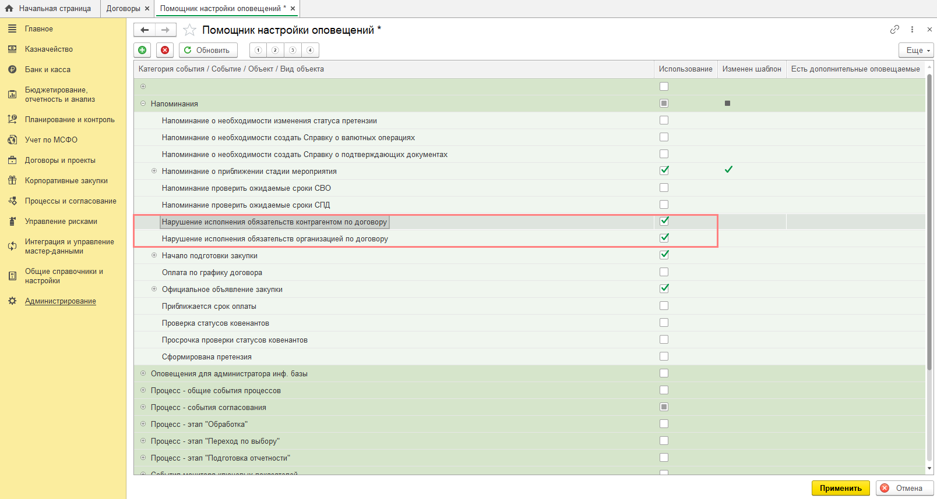
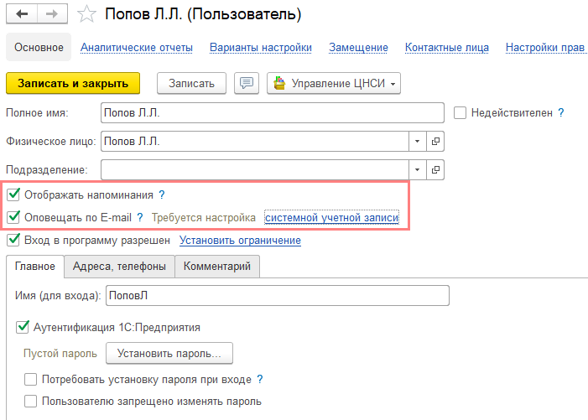
Оповещения о нарушениях по договору

Slide 11
Факторинг
Быстрый возврат денежных средств за товары / услуги за минусом процентов и комиссии Факторинговой компании
Отчетность
Оплата
Мы
Товары
Расходная накладная
Отражение факта
Реестр уступленных требований
Расчеты с фактором
Требования
Фактор
Дебитор
Оплата

Slide 12
Режимы использования договора
Ключевые моменты:
Есть заявка на оплату
Контроль лимитов проходит заявка на оплату
В платежном календаре отображаются платежные позиции заявки
Корректируется и график и заявка
Режим: “Создание заявок”
Создание заявок по графику
Переоценка заявок
Операционный план / Бюджет
Договор
Отправка заявки
на согласование
Актуализация графиков по первичным документам
График расчетов
Заявка на оплату
Платежный календарь
Реестр платежей
Платежное поручение
Установка лимитов
Контроль лимитов
ОФД
Списание с РС
Лимиты
Ключевые моменты:
Заявки на оплату нет
Контроль лимитов проходит позиция графика
В платежном календаре отображаются позиции графика
Корректируется график
Режим: “Создание позиций и контроль лимитов”
Операционный план / Бюджет
Договор
Актуализация графиков по первичным документам
График расчетов
Платежный календарь
Реестр платежей
Платежные поручения
Установка лимитов
Контроль лимитов
ОФД
Списание с РС
Лимиты

Slide 13
Объект расчетов
Используемый график расчетов зависит от способа ведения расчетов
По договору
По заказам
Заказ поставщику
ПТУ
Договор
Договор
Заказ поставщику
График расчетов
Заявка на оплату / платежные позиции
График расчетов
Заявка на оплату / платежные позиции
Рамочный договор
По накладным
Договор рамочный
График расчетов?
Договор
ПТУ
Спецификация 1
График расчетов
График расчетов
Заявка на оплату / платежные позиции
Спецификация 2

Slide 14
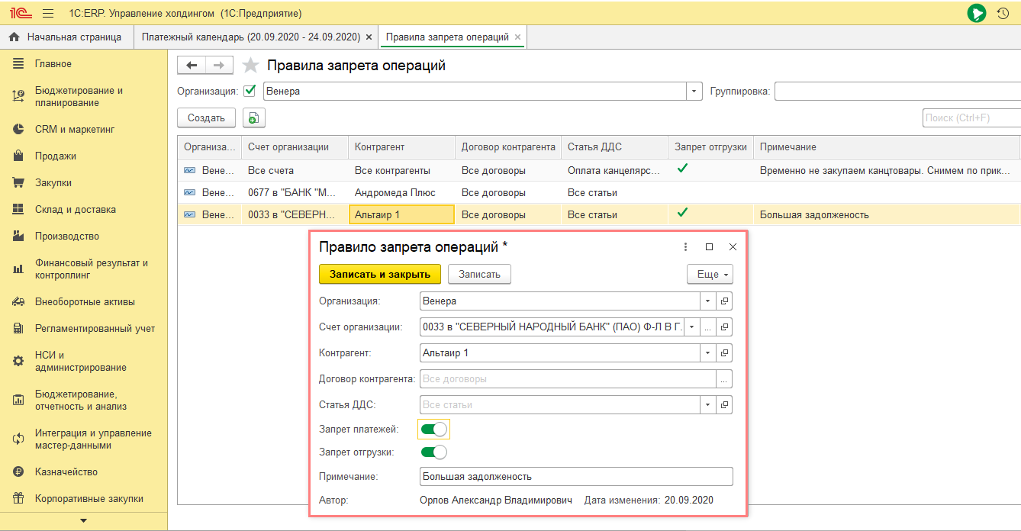
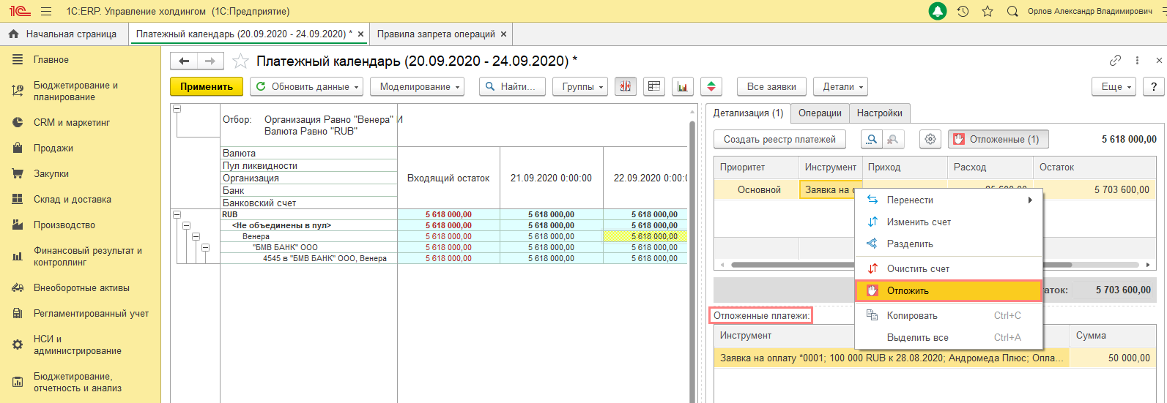
Стоп-листы и запреты на исполнение операций

Slide 15
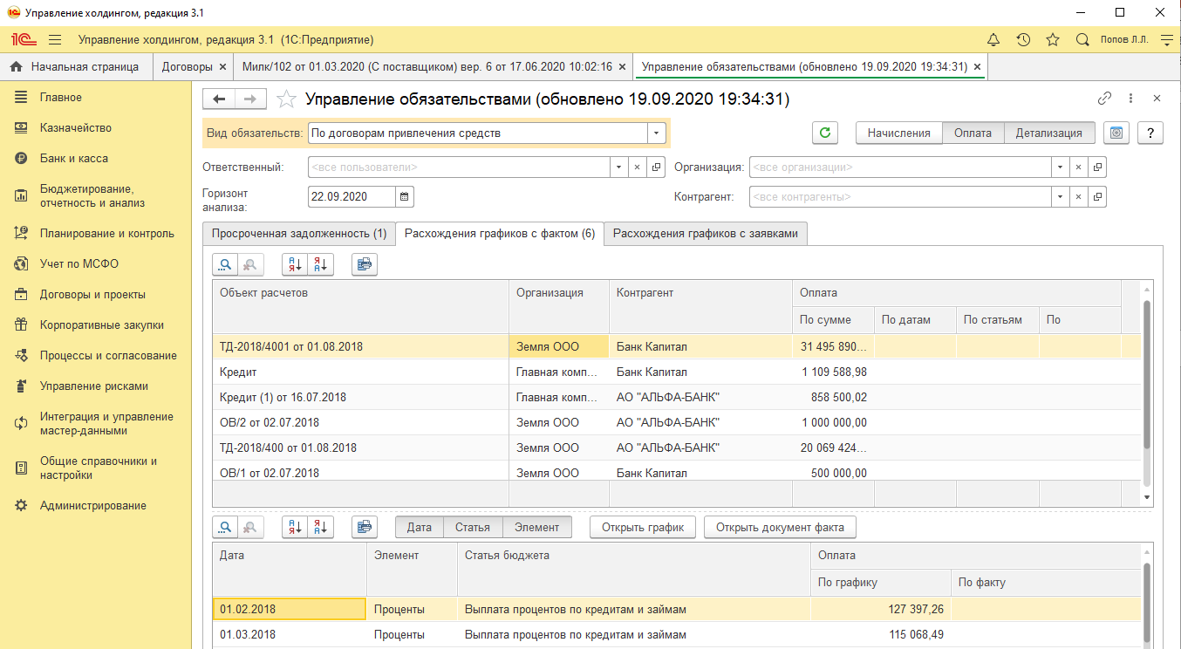
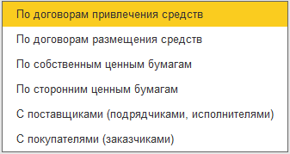
Управление отклонениям
Возможности:
Анализ отклонений
Просмотр первичных документов и графиков
Создание заявок на оплату
Корректировка графиков
Необходимые настройки:
Включить регл. задание «Автоматическое формирование заявок по графикам»
Включить флажок в общих настройках «Автоматическая корректировка графика по первичному документу»
Включить регл. задание «Автоматическое создание претензии на просроченную задолженность»
Создать шаблон для оповещения

Slide 16
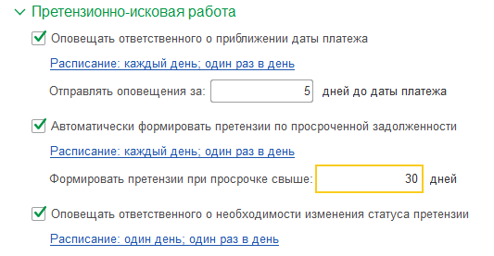
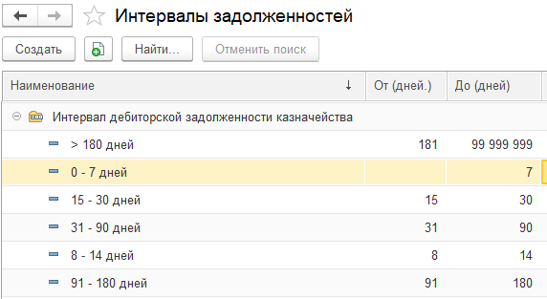
Своевременное получение информации о просроченной дебиторской задолженности. Взыскание задолженности
Необходимо:
Автоматически формировать претензии по просроченной задолженности
Оповещать ответственного о приближении даты платежа
Оповещать ответственного о необходимости изменения статуса претензии
Достаточно:
В договоре определить ставку (%) пени (день / месяц / год)
Установить срок, по прошествии которого необходимо инициировать претензию
Ввести график расчетов по договору
Задать интервалы задолженности для анализа задолженности по срокам

Slide 17
Просроченная дебиторская задолженность. Старт процесса взыскания задолженности
Оставшиеся суммы не оплачены, регламентное задание “Автоматическое формирование претензии”:
Проверяет срок инициирования претензии (30 дней)
Если срок превышен выводит данные в список “Взыскание дебиторской задолженности”
Срок оплаты | Ожидание | Дата открытия претензии | Сума платежа | Пени | Сумма долга
08.08.2019 | 30 дн | 07.09.2019 | 480 000 |  | 480 000
28.08.2019 | 30 дн | 27.09.2019 | 240 000 |  | 720 000

Slide 18
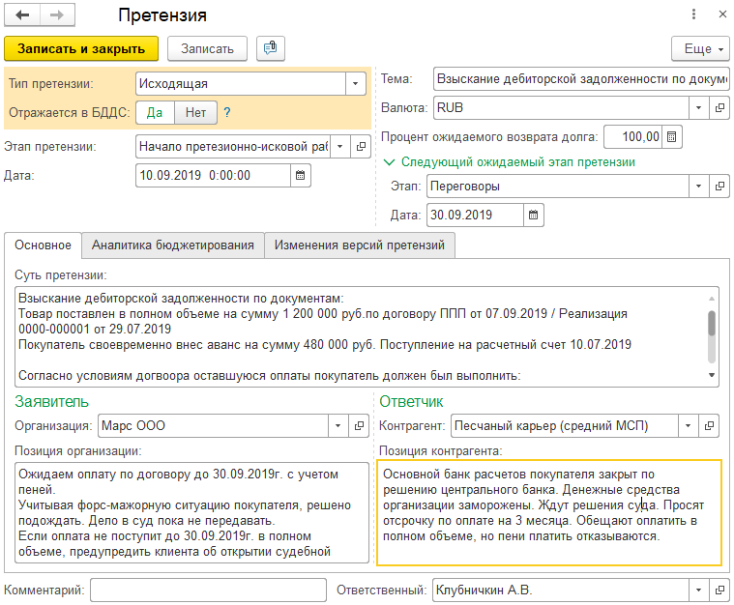
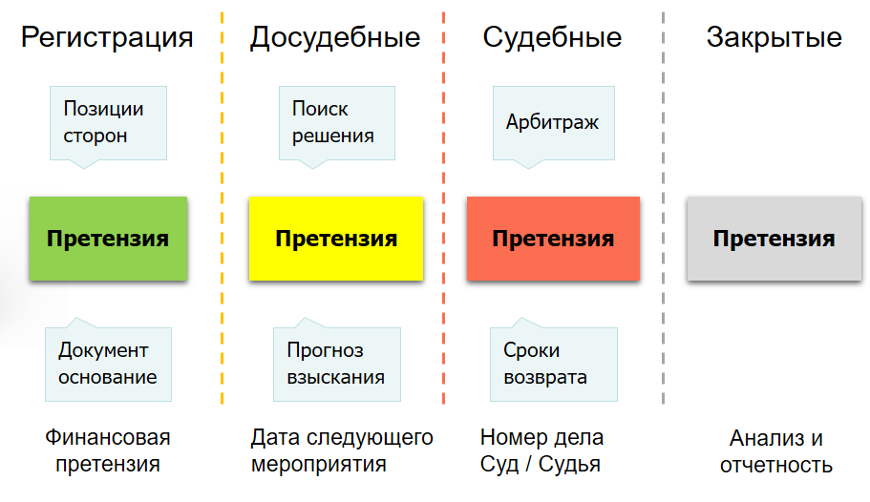
Претензия
На дату записывается новая версия документа. Сохраняется история отношений
Наша оценка ситуации
Дальнейшие действия
Самое главное: позиции сторон и основание претензии

Slide 19
Управление обязательствами
Обеспечения (выданные и полученные):
Банковские гарантии
Аккредитивы
Залоги
Поручительства…
Специализированный АРМ:
Договоры с покупателями и поставщиками
Договоры привлечения и размещения средств
Ценные бумаги
Превентивная реакция:
Расхождение графиков и плановых документов
Оповещения о ближайших платежах
Факторинг + уточненный прогноз ДДС
Реестры уступленных денежных требований
Расчет комиссий к удержанию
Письма-напоминания и стоп-листы
Претензионно-исковая работа
Уточненный прогноз ДДС
Автоматическое создание претензии
Напоминания о следующих этапах

Slide 20
Спасибо за внимание
Дополнительная информация
Сайт 1С:Управление холдингом: https://v8.1c.ru/cpm/
Презентации https://v8.1c.ru/cpm/poleznye-materialy/presentations/
Видео: https://v8.1c.ru/cpm/poleznye-materialy/video/
Наиболее интересные внедрения: https://v8.1c.ru/cpm/istorii-uspekha/
Канал линейки продуктов «1С:Управление холдингом» на YouTube
Сайт 1С:ERP.Управление холдингом: https://v8.1c.ru/cpm-erp/
Презентации https://v8.1c.ru/cpm-erp/poleznye-materialy/presentations/
Видео: https://v8.1c.ru/cpm-erp/poleznye-materialy/video/

Slide 21
Управление обязательствами
1С:Управление холдингом
1С:ERP.Управление холдингом
Типовые коммерческие условия, тендерные процедуры, контрактация, обеспечение и страхование, управление расхождениями по графиками договоров, факторинг, стоп-листы, напоминания, претензии, закрытие контракта

